Slide 1

C Programming
Week 04 21.11.16. 07:00 PM
Second-half period / CMD-C_Programming Study
Mentor : Jh9892

Slide 2
INDEX
INDEX
🔥 Ｃ Language – Programming Structure
🔥 C Language – Function / Structure
🔥 C Language - Array
🔥 Assignment 03

Slide 3
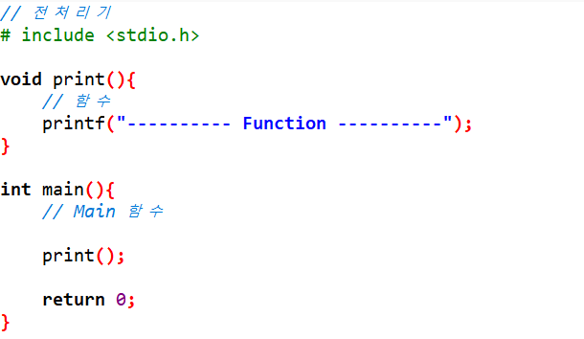
Programming Structure

Slide 4
Function / Structure
자료형 함수명 (매개변수 1, 매개변수 2, … )
자료형 : void, int, char, double, float, etc…
함수명 : 고유한 함수명
매개변수 : Argument라고 부르며 함수를 사용할 때 필요한 도구들

Slide 5
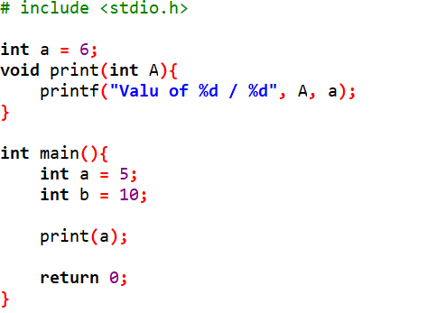
Function / Structure
-Variable Scope-
Scope? “범위”
전역 변수 vs 지역 변수

Slide 6
Function / Structure
Let’s Practice!!

Slide 7
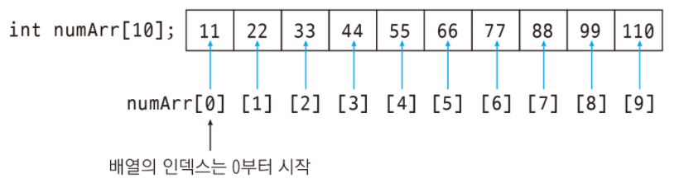
Array
https://wikidocs.net/11744

Slide 8
Assignment 03
Q. Data Structure의 기본, DS_Package를 만들어보자.
DS_Package는 자료구조가 담겨있는 패키지이다. 이를 C언어를 이용하여 구현해보자!
현재 구현해야 할 기능은 다음과 같다. Singly List, Stack 2가지 이다. 각각에 대한 기능정의를 바탕으로 재주껏 만들어보자!
Singly List
- ‘선형리스트’ 라고 불린다.
- 자료들 간에 순서를 가지는 리스트이다.
- 해당 자료구조를 배열로 구현하여 요일을 담아내는 리스트를 구현하라.
2. Stack
- ‘스택’이라고 불린다.
- LIFO(후입선출)의 특성을 가진다.
- isFull(), isEmpty(), pop(), peek()의 특징을 가진다.
- 자세한 내용은 스터디 진행중에 설명하겠다.

Slide 9
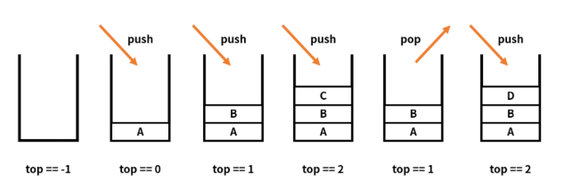
Assignment 03
▲ Singly List
▲ Stack

Slide 10
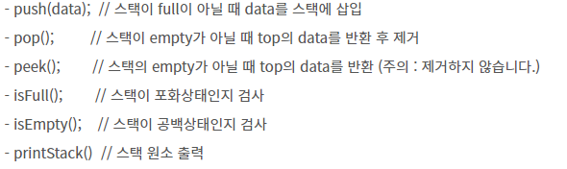
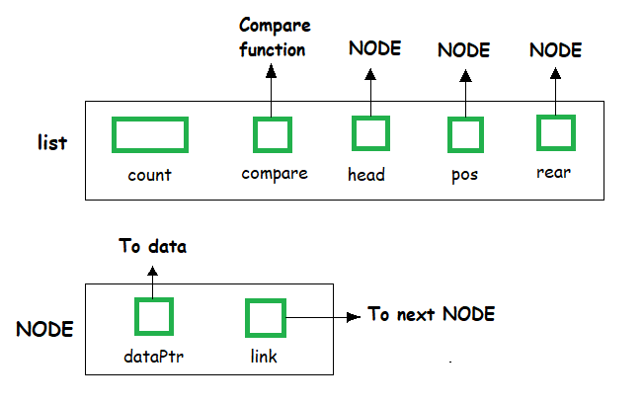
Assignment 03
▲ Abstract Data Type (추상 자료형 : ADT)

